Slide 1
Node.js 2부
@목차
1. data attribute와 dataset
2. REPL 사용하기
3. JS 파일 실행하기
4. 모듈로 만들기
구글입사예정 개발자 이요한

Slide 2
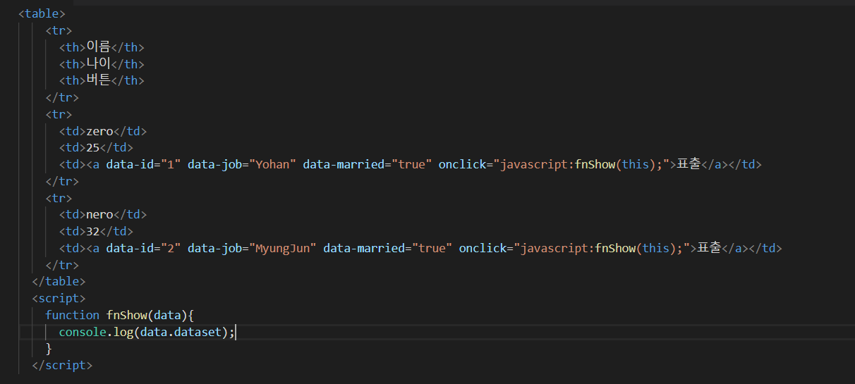
#data attribute와 dataset
설명
DOM안에서 html 관련 데이터를 저장하고 싶을 때, 사용하는 기능입니다.
아래에 a태그를 클릭하면, 해당 태그에 대한 dataset이 표출됩니다.

Slide 3
#data attribute와 dataset
어떤 부분이 data attribute 이고, dataset인가요?
설명
-> 위 캡쳐를 예시를 들자면 a태그의 data-id, data-job, data-married가 각각 a태그의 data attribute 속성이라 보면 되고, 이 3개의 속성을 모아둔게 a태그의 dataset이라고 보면 된다.

Slide 4
#data attribute와 dataset
Data attribute 유의사항
-> data attribute속성을 가져오고 싶을 경우, 앞에 “data-”를 뺀 이름으로 가져오면 된다. “data-”를 뺀 이름에 또 “-”가 있을 경우, – 뒤에 위치한 글자는 대문자가 된다.
Ex)
data-id → id
data-user-pw → userPw

Slide 5
#REPL 사용하기
REPL 이란?
-> 노드에서는 크롬의 콘솔 창과 같은 콘솔을 제공하는데 해당 콘솔을 입력한 코드를 Read 하고 Eval(해석) 하고, 결과물을 Print 하고 종료할 때 까지 Loop(반복) 한다고 해서 REPL 이라고 부른다.

Slide 6
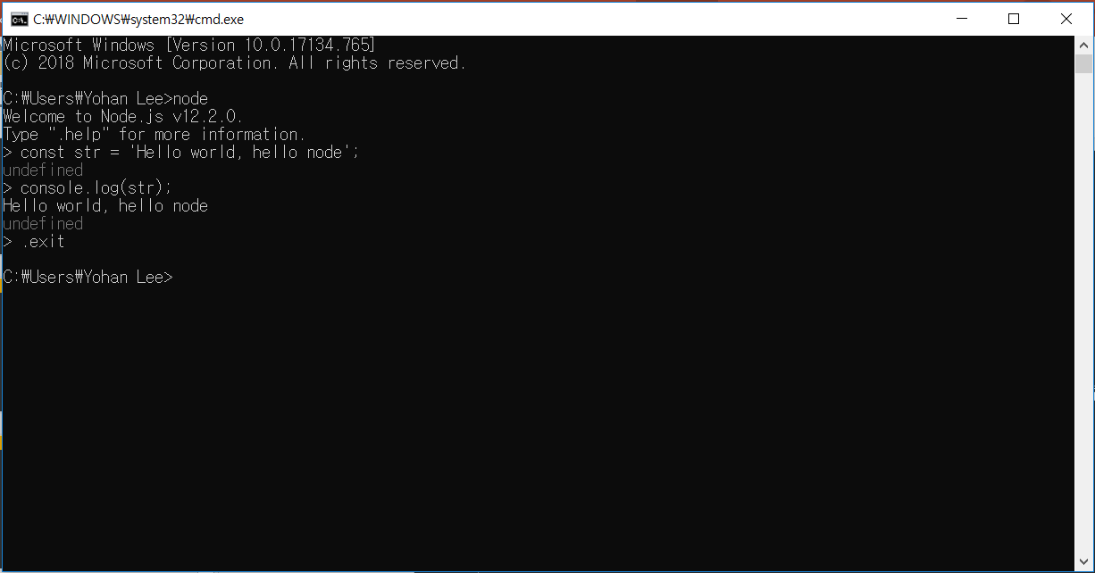
#REPL 사용하기
REPL 사용법
윈도우는 CMD, 맥은 터미널을 들어가서, [node]를 입력합니다. NodeJs가 설치 되있으면, REPL창으로 접속이 될 것입니다,
접속이 되면, 아래와 같이 자바스크립트 코드를 입력 할 수 있습니다. REPL창을 종료 할려면, [.exit]를 입력하거나 [Ctrl+C]를 누르면 접속 종료 할 수 있습니다.

Slide 7
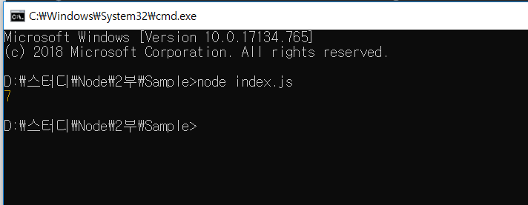
#JS 파일 실행하기
JS파일 실행 방법 [node+자바스크립트 파일 경로]로 실행하면 node로 js파일을 실행할 수 있다. 확장자는 생략해도 된다.

Slide 8
#모듈로 만들기
모듈이란 무엇인가..
-> 특정한 기능을 하는 함수나 변수들의 집합!
var.js
프로그램 A
func.js
프로그램 B
index.js
모듈화를 하면, 여러 프로그램에서 해당 모듈을 재사용 할 수 있어,
유지보수가 용이하다.

Slide 9
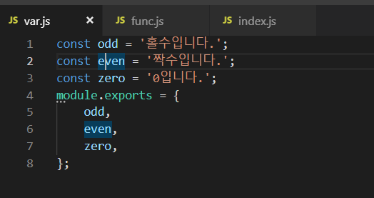
#모듈로 만들기(var.js)
var.js 에 문자열 변수 3개 선언 후 해당 변수 3개 삽입.
2. [module.exports]에 3개의 변수 대입.
3. [module.exports]에 미 삽입한 객체는 다른 파일에서 사용불가.

Slide 10
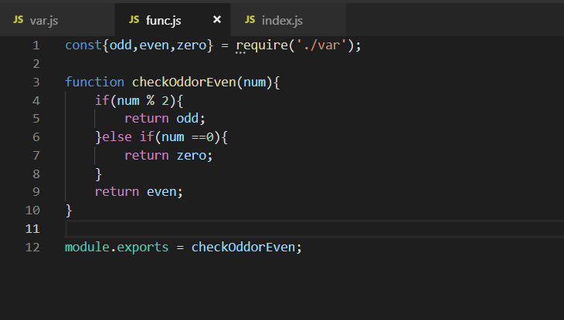
#모듈로 만들기(func.js)
require() 형식으로 export한 js를 사용할 수 있다.
1번 줄을 보면, var.js에서 export한 변수 3개를 선언. 사용할 변수만 선언해도
된다. 굳이 export한 변수 모두 쓸 필요 X.
3. checkOddorEven(arg)에서 var.js에서 가져온 변수를 리턴 값으로 사용하고 있다. 4. checkOddorEven(arg)함수를 모듈에서 사용하기 위해 export 하였다.

Slide 11
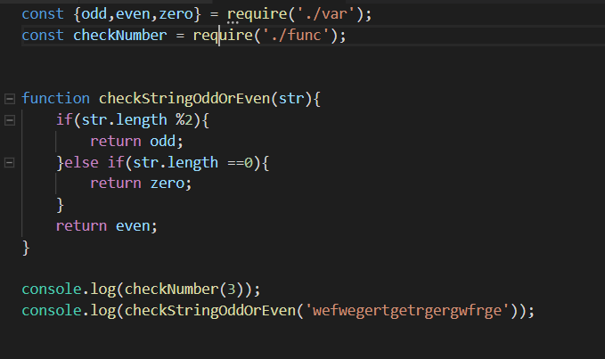
#모듈로 만들기(index.js)
1. checkStringOddorEven(arg) 함수에서 사용하기 위해, var.js 참조. 2. func.js의 checkOddorEven(arg) 함수를 사용하기 위해, checkNumber에 함수 주입. 3. 이제 index.js파일을 실행해보겠다.

Slide 12
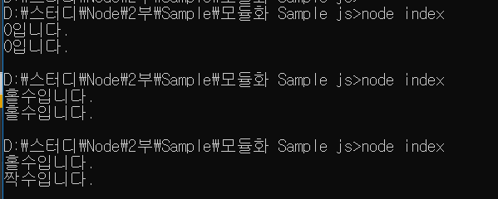
#모듈로 만들기(프로그램 실행 결과)
생성한 파일이 있는 경로로 들어가, index.js.파일을 실행해 보았다.
이렇게 사용하는 함수나 변수를 모듈화 하여 사용하면, 객체지향적인 프로그래밍을 할 수 있는 것을 볼 수 있다.

Slide 13
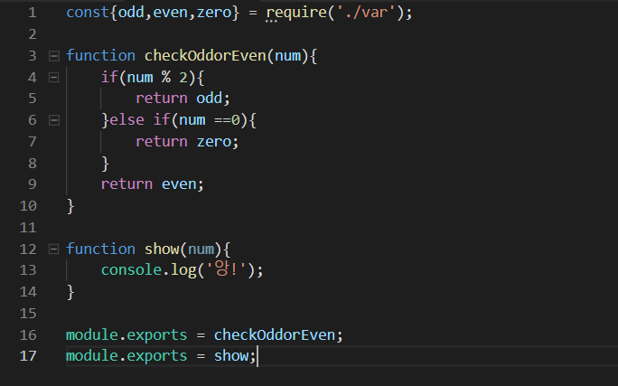
#모듈로 만들기(의문점)
func.js에 2개의 function 을 생성하여, 2개 함수 모두를 export하면 index.js는 무슨 파일을 실행하게 될까 궁금해서 실험해보았다.
func.js 개조

Slide 14


#모듈로 만들기(의문점)
func.js 파일을 개조해서 실행해본 결과, show()함수는 실행이 되고, checkOddorEven(num)함수는 undefined 처리가 된 것을 볼 수 있다.
이 부분은, show함수의 인자 값을 처리하고, 해보아도 똑같은 결과가 나와, 원인을 찾지 못하였다. 대신 exports 순서를 아래와 같이, 뒤바꾸니 처음 결과와 똑같이 표출되는 것을 볼 수 있었다.

